Slide 1

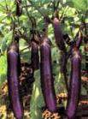
qiézi
茄子

Slide 2

làjiāo
辣椒

Slide 3

huānɡɡuā
黄瓜

Slide 4
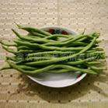
dòujiǎo
豆角

Slide 5
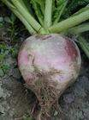
luóbo
箩卜

Slide 6

nánɡuā
南瓜

Slide 7
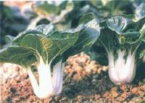
báicài
白菜

Slide 8
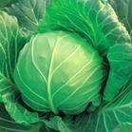
juǎnxīncài
卷心菜

Slide 9
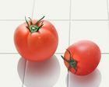
xīhónɡshì
西红柿

Slide 10


豆角青青细又长，
黄瓜身穿绿衣裳。
茄子高高打灯笼，
箩卜地下捉迷藏。
辣椒长个尖尖嘴，
南瓜越老皮越黄。
红绿黄紫真好看，
菜园一片好风光。

Slide 11

想一想:
你还知道哪些蔬菜?

